Slide 1
server
client 관리 / 운영 pc
DB
esp32 camera
client device pc
esp32 board 1_1
esp32 board 1_2
esp32 board 2
Arduino Uno (R3) board No.3

Slide 2
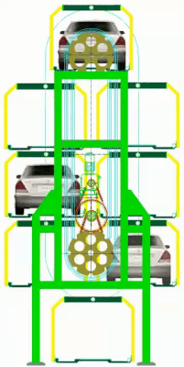
1602 LCD
Camera Module
Board No.1
esp32 board 1_1
Board No.1
Board No.1
RFID
RFID
Board No.2
esp32 board 2
HAM4311
HAM4311
주차장 입출차 관리
주차면 센서정보
HAM4311
IR 적외선 센서 HAM4311
감지 제스처 센서 APDS-9930
감지 제스처 센서 APDS-9930
감지 제스처 센서 APDS-9930
(차단기) 서보모터
(차단기) 서보모터
(차단기) 서보모터
주차장 차량 lpr 확인
주차타워 관리
스텝모터
esp32 camera
Board No.3
HAM4311
APDS-9930

Slide 3
Board No.1
1602 LCD
esp32 board 1_2
Board No.1
Board No.1
주차장 입출차 관리
APDS-9930
감지 제스처 센서 APDS-9930

Slide 4
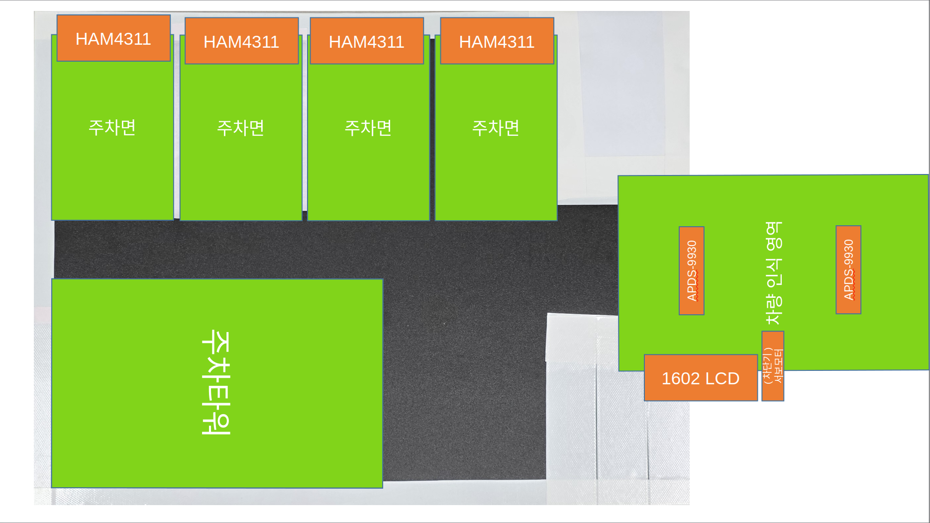
메뉴영역
메뉴영역
주차현황

